Slide 1



Workshop de Metagenómica: Análisis y Procesamiento de Datos
Dr. Sergio Guajardo-Leiva
Centro de Ecologia Integrativa
Universidad de Talca
sergio.guajardo@utalca.cl
Dr. (c) Valentín Berríos-Farías
Centro de Ecologia Integrativa
Universidad de Talca
@phageattack

Slide 2
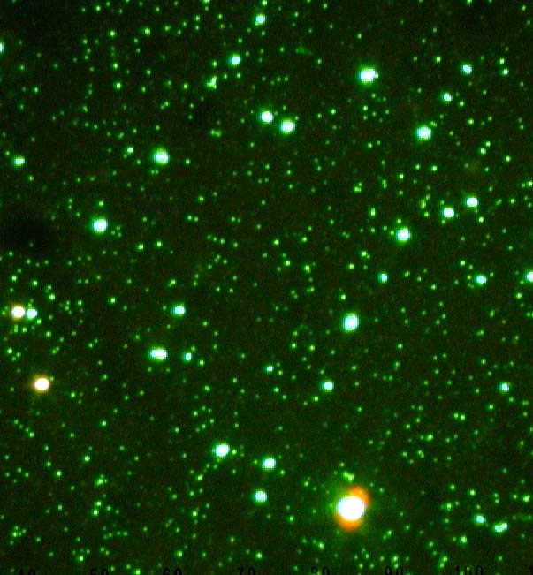
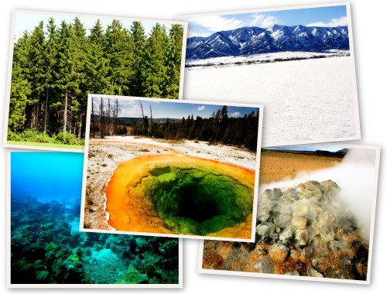
Numerosos y en todas partes
1mL de Agua de mar teñida con Sybergreen

Slide 3
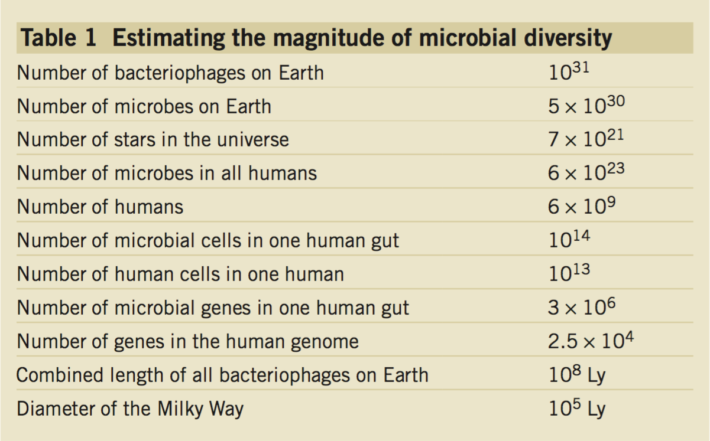

Slide 4
Los microorganismos son incultivables (la mayoría)
“The Great Plate Count Anomaly”
Toma una muestra de suelo, mezcla con agua, vórtex, dejar decantar, diluye el sobrenadante y toma dos gotas
Una gota bajo el microscopio óptico
Otra gota a placa de Petri con medio LB.
100:1 (!!!)
http://schaechter.asmblog.org/schaechter/2010/07/the-uncultured-bacteria.html

Slide 5
Los microorganismos son incultivables (la mayoría)
Trucos
Incluir otra(s) especie(s) en el petri
Relación de dependencia con otros organismos del mismo medioambiente
Crecen con los productos de una otra colonia.
Autoclavar el agar por separado del fosfato. doi:10.1128/AEM.02741-14

Slide 6
Los microorganismos son incultivables (la mayoría)
Trucos
“Persuadirlos” para que crezcan en el lab
Crecerlos in situ
iChip
http://www.popsci.com/ichip-new-way-find-antibiotics-and-other-key-u

Slide 7
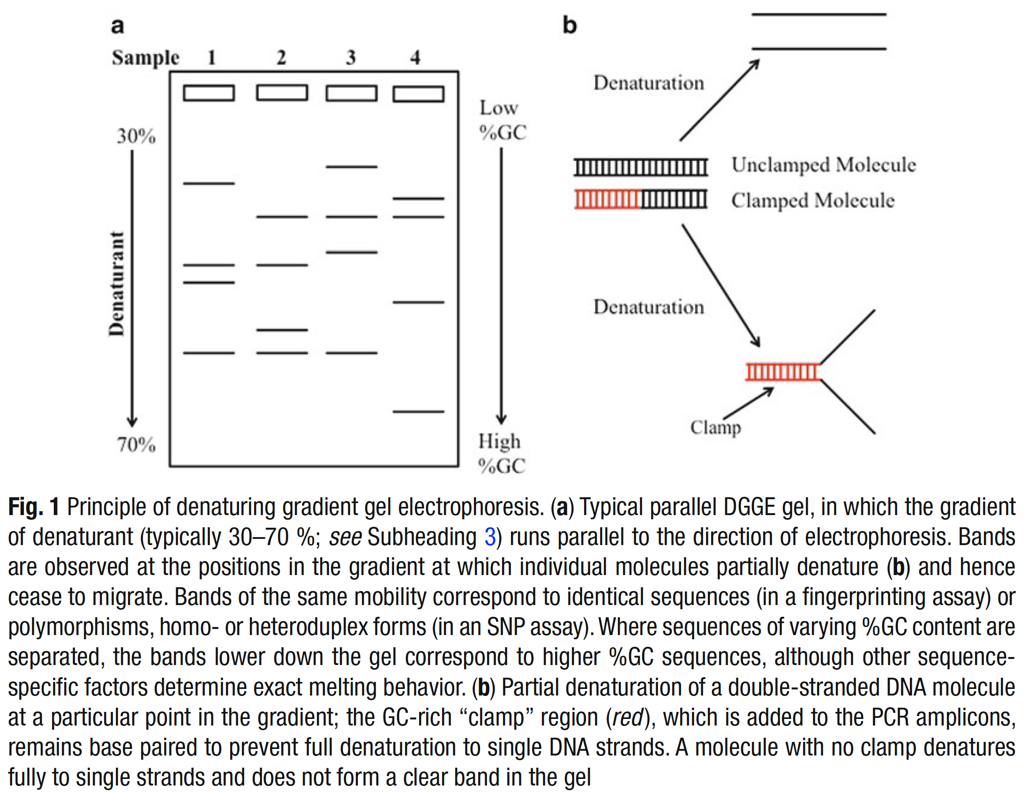
Antes de la secuenciación masiva
Denaturing Gradient Gel Electrophoresis (DGGE)
Analizar SIN cultivar
Separamos fragmentos por temperature de desnaturalización parcial.

Slide 8
Con secuenciación masiva

Slide 9
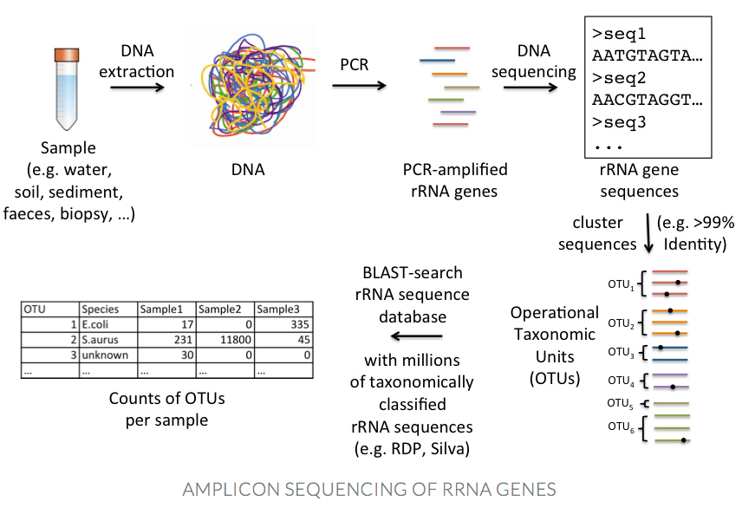
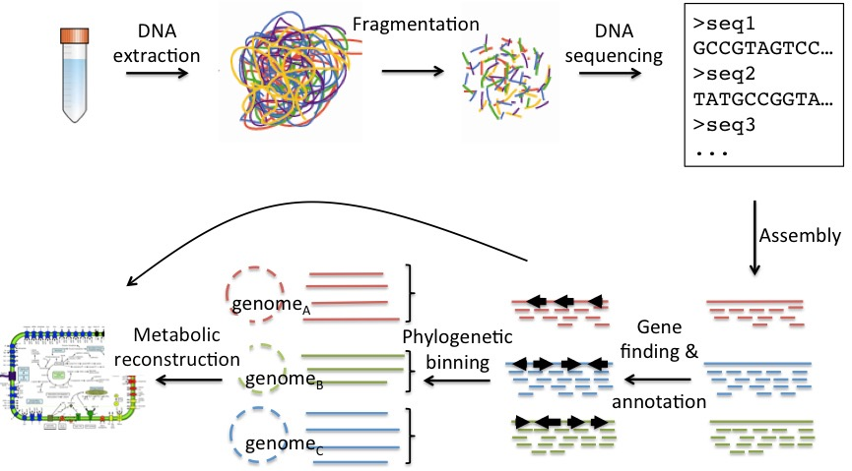
16S rRNA (amplicones) ≠ Metagenómica

Slide 10














































Metagenómica
Genómica: Estudio de el genoma de un organismo
Metagenómica: Estudio de comunidades microbianas, analizando los genómas combinados de los organismos presentes en la comunidad

Slide 11
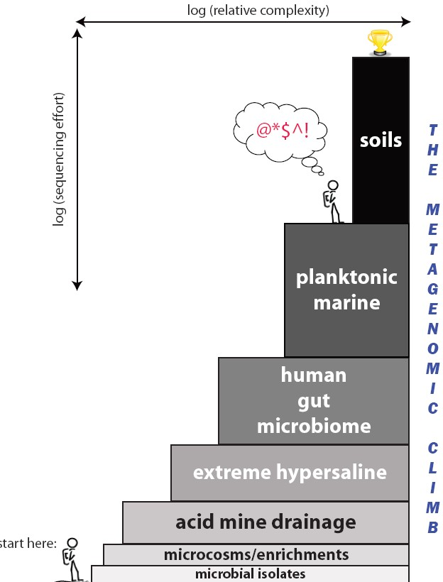

Slide 12
Shotgun Sequencing
http://envgen.github.io/metagenomics.html

Slide 13
Dos estrategias de análisis
Genome Centric
Basado en ensamblaje de novo
Gene Centric
Basado en ensamblaje de novo y en mapeo en contra de referencias
Basado en mapeo en contra de referencias

Slide 14
Estrategias analíticas para datos de metagenomas
Estructura de
metagenomas
Ensamblaje
de novo
datos sin
ensamblar
anotación taxonómica
y funcional x
alineamiento a
BD
muestras
Análisis
estadísticos
genomas
reads

Slide 15
Dos opciones en metagénomica
Basado en Reads
Se mapean las reads contra base de datos y se obtiene un perfil taxonómico y funcional rápidamente.
Se obtiene una imagen amplia de la comunidad.
Basado en ensamble
Se obtiene una asociación entre taxonomía y función (si se quiere).
Permite descubrir nuevas taxas y funciones.

Slide 16
Lecturas asociadas al workshop
New approaches for metagenome assembly with short reads: https://doi.org/10.1093/bib/bbz020
MEGAHIT an ultra-fast single-node solution for large and complex metagenomics assembly via succinct de Bruijn graph: https://doi.org/10.1093/bioinformatics/btv033
MetaBAT 2 an adaptive binning algorithm for robust and efficient genome reconstruction from metagenome assemblies : https://doi.org/10.7717/peerj.7359
CheckM assessing the quality of microbial genomes recovered from isolates, single cells, and metagenomes: https://doi.org/10.1101/gr.186072.114
GTDB-Tk a toolkit to classify genomes with the Genome Taxonomy Database: https://doi.org/10.1093/bioinformatics/btz848
Sensitive protein alignments at tree-of-life scale using DIAMOND: https://doi.org/10.1038/s41592-021-01101-x
Fast gapped-read alignment with Bowtie 2: https://doi.org/10.1038/nmeth.1923

